Slide 1
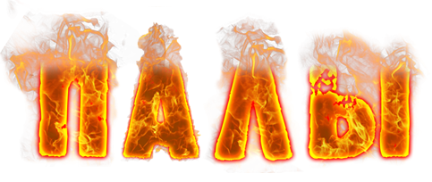
БЕДСТВИЕ ИЛИ ПОМОЩЬ ПРИРОДЕ?
Выполнила учитель истории и обществознания МБОУ СОШ №8 г. Кстово Выборнова И.А.

Slide 2
Традиционно, весна – время пробуждения и обновления природы. А так же, время возникновения локальных возгораний и широкомасштабных пожаров. Весенние палы – это поджог сухой прошлогодней травы, который многие люди всё ещё считают полезным для природы.
Давайте разберемся:
опасны палы или нет?

Slide 3
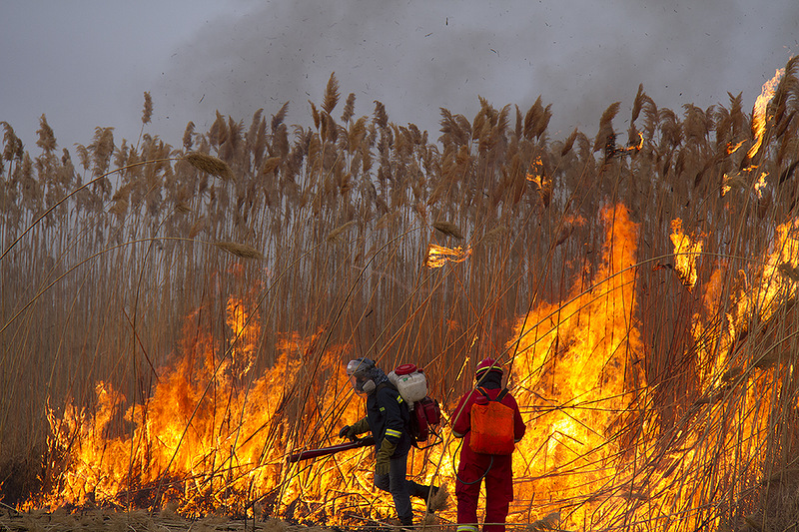
Тушение тростникового пала в окрестностях Астраханского заповедника в марте 2014 года (автор фотографии - Мария Васильева).
Notes:
http://img-fotki.yandex.ru/get/9763/30134446.129/0_a1462_7d06b590_XL.jpg

Slide 4
Мнение, что на выжженном месте трава растет быстрее, а зола удобряет почву, повышая ее плодородность – МИФ!
Сегодня доказано, что огонь выжигает самый плодородный поверхностный гумусный слой. Гибнет вся полезная микрофлора, в том числе и та, которая помогает растениям противостоять болезням.
На восстановление почвы уходит время, как раз самое ценное весеннее время, когда растения набирают силу.

Slide 5
От пожаров гибнет лес!
Даже слабый, быстрый травяной пожар способен привести к гибели молодых лесных посадок, создаваемых для защиты полей от иссушения, берегов от эрозии, дорог от снежных и пыльных заносов. При весеннем пале могут обгореть или сгореть набухающие весной почки, что очень вредит дереву, даже если оно выживет.
За последние 15 лет от травяных палов погибла значительная часть лесополос, высаженных в нашей стране за последнее столетие.

Slide 6
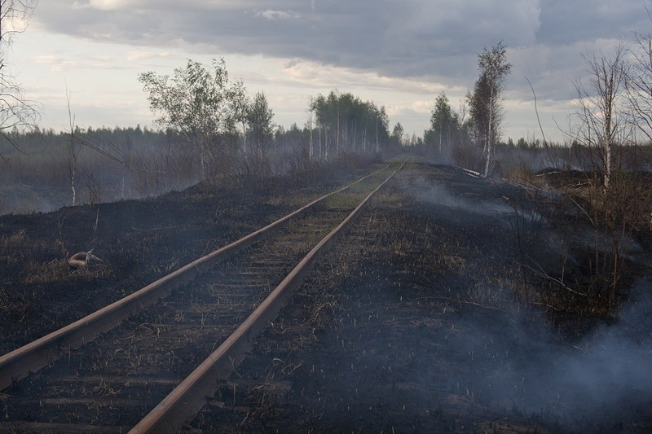
Торфяные пожары во Владимирской области (автор фотографии - Мария Васильева).
Notes:
http://img-fotki.yandex.ru/get/4403/alexeyyaroshenko.9/0_54dc5_aa9ffc40_XL.jpg

Slide 7
Выжигание сухостоя приводит к гибели животных и птиц!
На пожарищах очень часто находят сгоревшие птичье гнезда со следами кладки таких птиц как кряква, бекас, овсянка, жаворонок и других. В огне могут погибнуть и пострадать звери, пресмыкающиеся, земноводные, насекомые: особенно новорожденные зайчата, ежи и ежата, лягушки, личинки и куколки насекомых, истребляющих различных садовых вредителей.
При сильном травяном пожаре гибнут практически все животные, живущие в сухой траве или на поверхности почвы.

Slide 8
Дым травяных пожаров очень вреден для человека!
При сжигании травы в городе, вдоль автодорог, высвобождаются соли тяжелых металлов, отравляя собой воздух. В сельской местности в огне сгорают остатки удобрений и ядохимикатов, образуя летучие токсичные органические и неорганические соединения.
Воздействие дыма от пожаров на природных территориях вызывает целый ряд различных заболеваний органов дыхания, сердечно-сосудистой системы, аллергические обострения, а также рост детской смертности.

Slide 9
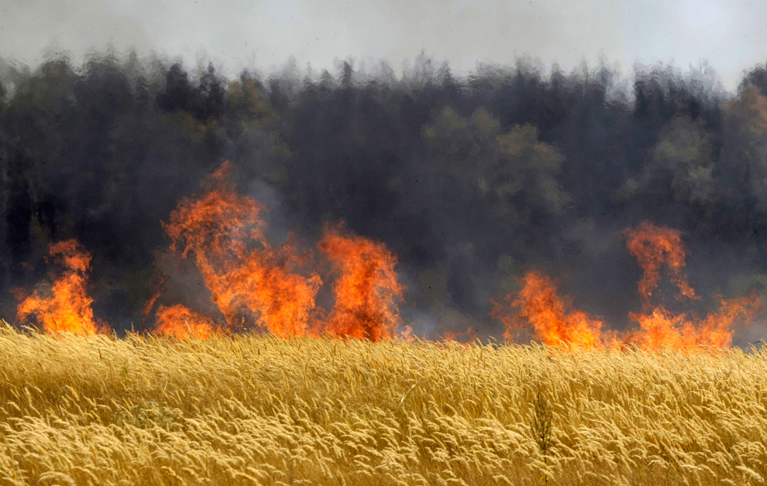
Сухая трава горит недалеко от г. Воронеж (автор фотографии – Михаил Метцель).
Notes:
http://www.boston.com/bigpicture/2010/08/russian_wildfires.html

Slide 10
По данным МЧС Нижегородской области:
Впервые в 2015 году 19 марта в ходе космического мониторинга зафиксировано два случая палов - в Воротынском районе (там проводилось сжигание порубочных остатков).
Также с 16 по 19 марта на территории области уже зарегистрированы 15 случаев загорания мусора (в г. Дзержинск, Краснобаковском, Городецком, Балахнинском, Кстовском, Ковернинском, Володарском районах, а также в г. Урень, г. Балахна, г. Бор, г. Павлово).
Notes:
http://52.mchs.gov.ru/pressroom/news/item/2627580/

Slide 11
По данным МЧС Нижегородской области:
20 марта в Нижегородском районе города Нижнего Новгорода произошло загорание травы на площади 60 м. кв.
23 марта в городском округе г. Бор (в непосредственной близости от Борского моста, территория поймы реки Волга) произошло загорание травы на площади 1,56 Га.
Notes:
http://52.mchs.gov.ru/pressroom/news/item/2639915/

Slide 12
По предварительному прогнозу пожарной опасности в лесах Российской Федерации на 2015 год
повышенная вероятность превышения среднемноголетних значений параметров пожарной опасности прогнозируется на территории Нижегородской области в мае (западная и центральная части области), июне (западная часть области) и сентябре (на всей территории области).
Notes:
http://www.rosleshoz.gov.ru/forest_fires/prediction

Slide 13
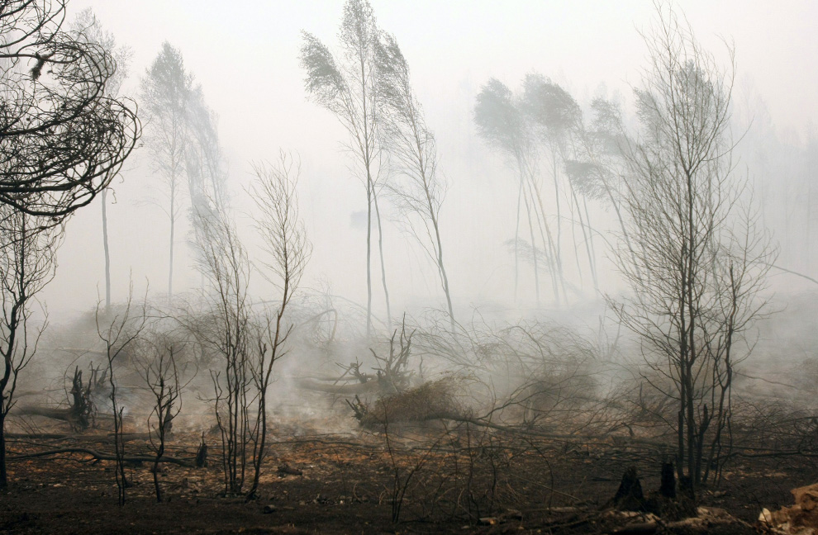
Сильный ветер гнет сожженные деревья в селе Белоомут (автор фотографии – Андрей Смирнов).
Notes:
http://www.boston.com/bigpicture/2010/08/russian_wildfires.html

Slide 14
Основные причины возникновения палов:
В России практически нет контроля над соблюдением правил пожарной безопасности на природных территориях, и в особенности на землях сельскохозяйственного назначения.
Не ведется просветительская работа. Это приводит к распространению легенды о том, что выжигание способствует лучшему росту травы.
Notes:
По данным Greenpeace России http://www.greenpeace.org/russia/ru/campaigns/forests/fires/site-of-fire/

Slide 15
Основные причины возникновения палов:
Хулиганство.
Сельскохозяйственные организации прибегают к выжиганию травы, как к самому дешевому способу очистки сенокосов и пастбищ или утилизации отходов.
Повышенные среднегодовые температуры, более частые и сильные засухи, малоснежные зимы и другие климатические факторы.
Notes:
По данным Greenpeace России http://www.greenpeace.org/russia/ru/campaigns/forests/fires/site-of-fire/

Slide 16
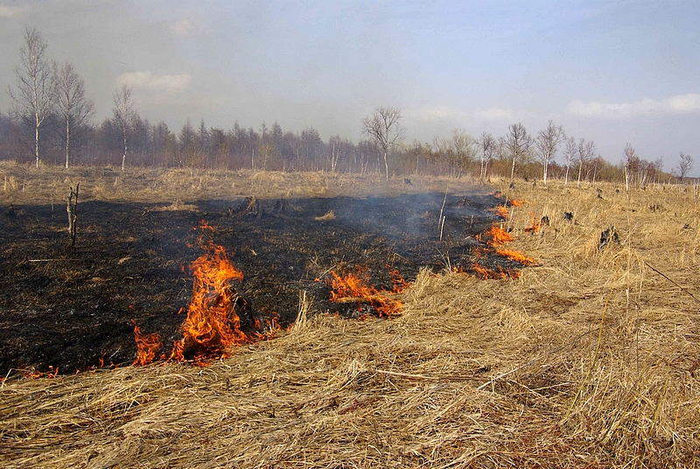
Весенние палы вредны и опасны!
Автор фотографии – Андрей Клитин.
Notes:
http://i.sakh.com/info/p/photos/75/75369/f17e60cdd8a.jpg

Slide 17
Для того чтобы не допустить лесной пожар, достаточно соблюдать несколько правил:
Никогда не поджигайте сухую траву на полях и полянах. Если вы увидите, как это делают другие, постарайтесь их остановить и объяснить, что травяные палы очень опасны.
Никогда не разводите костёр в сухом лесу! Кострище должно располагаться на песке или глине - прежде чем развести костёр, сгребите лесную подстилку с кострища и вокруг него в радиусе одного метра.
Notes:
http://uznt42.ru/index.php?newsid=1281

Slide 18
Для того чтобы не допустить лесной пожар, достаточно соблюдать несколько правил:
Хорошо залейте костёр перед уходом. Не уходите от залитого костра, пока от него идёт дым или пар.
Не заезжайте в лес на автомобилях и особенно мотоциклах. Искры из глушителя могут вызвать пожар, особенно в сухом лесу.
Notes:
http://uznt42.ru/index.php?newsid=1281

Slide 19
Список использованных ресурсов:
«Весенний пал травы - рукотворное стихийное бедствие!», http://uznt42.ru/index.php?newsid=1281
Гринпис России, статья «Травяные палы», http://www.greenpeace.org/russia/ru/campaigns/forests/fires/site-of-fire/
Материалы сайта Главного управления МЧС России по Нижегородской области http://52.mchs.gov.ru/
«Обзор по сельскохозяйственным сжиганиям и по другим природным пожарам на территории России в весенний период 2013 года» под ред. Е. Кобец. http://www.bellona.ru/files/fil_12-07-2013_overview_2013.pdf
«Предварительный прогноз пожарной опасности в лесах Российской Федерации на 2015 год», http://www.rosleshoz.gov.ru/forest_fires/prediction
Соколов А.А., статья «Опасность и вред весенних палов сухой травы», http://dk.rominten.ru/p0120.htm

